Slide 1
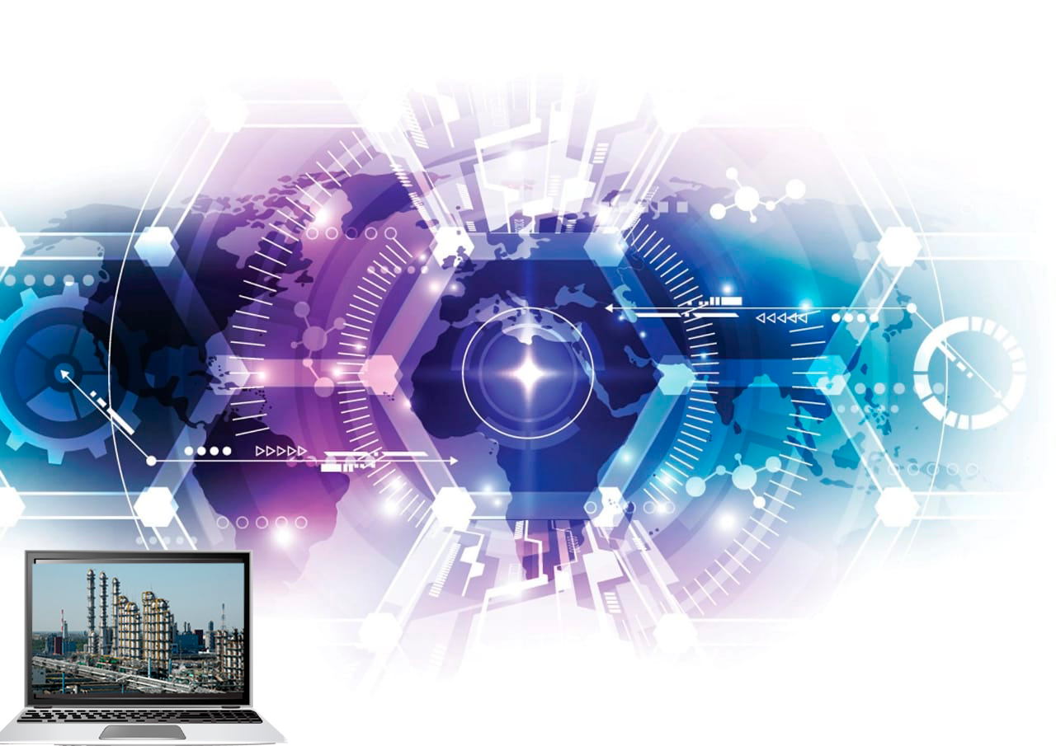
Цифровой дизайн ИМС
ФГБОУ ВО «Алтайский ГАУ»
Инициативная разработка

Slide 2

Пользователь и его проблема
Пользователи: специалисты и руководители технических отделов на предприятиях промышленного производства этилена и пропилена на базе процесса термического пиролиза углеводородного сырья.
Проблема: Производство взрывоопасное, поставщики сырья могут меняться, в свою очередь процесс пиролиза очень сложный и содержит сотни реакций, поэтому возникают производственные проблемы, требующие предварительных расчетов.
Стандартные прикладные программы не позволяют решать такие задачи. Так же не приемлемы статистические модели, которые не учитывают физико-химические особенности процесса.

Slide 3
Решение проблемы
Разработка цифровой графической оболочки для описанной ИМС процесса термического пиролиза углеводородного сырья, с системой меню и переходов, которая позволит наглядно и удобно выполнять вычисления.

Slide 4
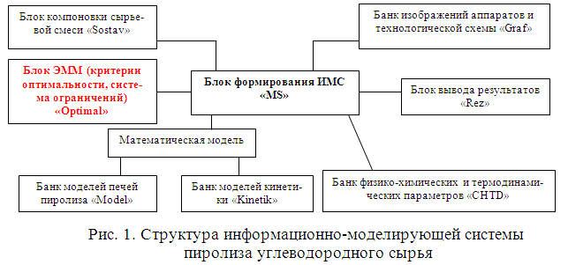
Решение проблемы
ИМС (основного узла пиролиза) состоит из нескольких подсистем (блоков, банков данных), состоящих из пакета программ и файлов данных, представлена на схеме (рис. 1).

Slide 5
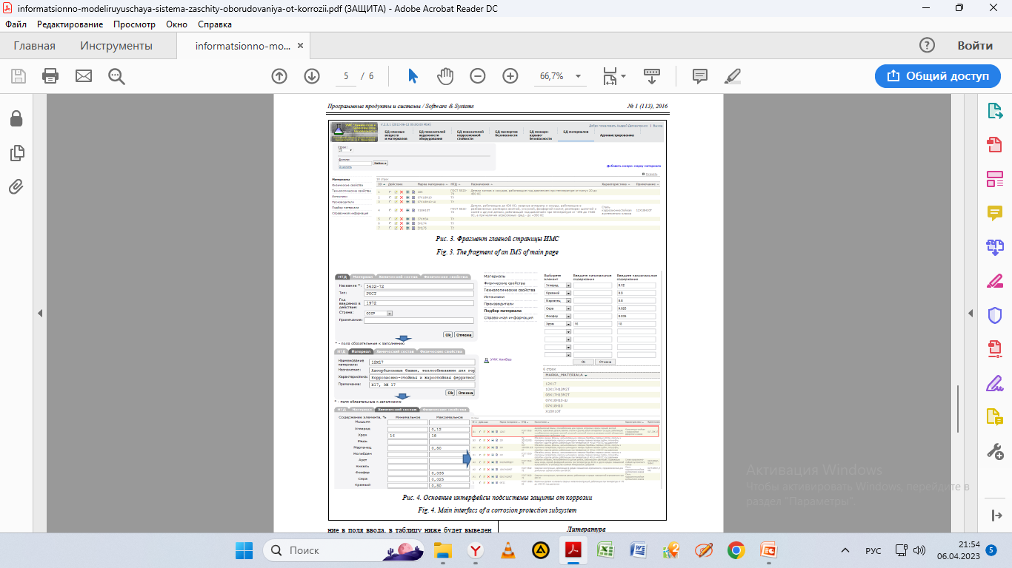
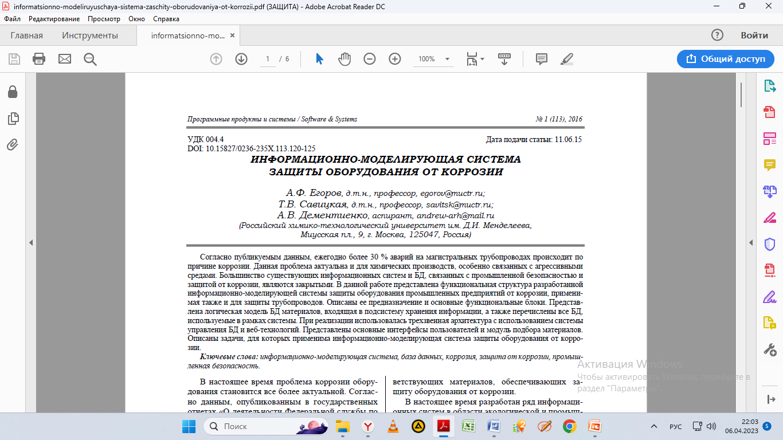
Решение проблемы
В качестве примера будем использовать российскую разработку:
Графическая оболочка ИМС защиты оборудования от коррозии, разработанная учеными Российского химико-технологического университета им. Д.И. Менделеева.

Slide 6
Аналоги решения
Существует несколько ИМС зарубежных крупных фирм, которые занимаются проектированием, производством, поставкой и монтажом аппаратуры для химических производств:
1) Aspen Plus - это ИМС, разработанная фирмой Aspen Technology для моделирования и оптимизации процессов химической промышленности (Объединенные Арабские Эмираты);
2) UniSim - это ИМС, разработанная фирмой Honeywell для моделирования и оптимизации процессов в нефтегазовой промышленности (США).
Но не понятно, какие модели они используют и для каких процессов, и есть у них модели для процесса пиролиза.
Также есть ИМС российских фирм, разработанные для других нехимических производств, например: ИМС защиты оборудования от коррозии, которая имеет графическую оболочку, дизайн.

Slide 7
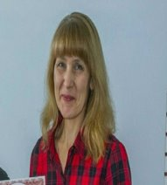
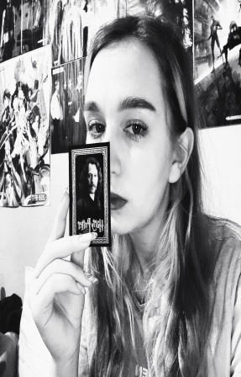
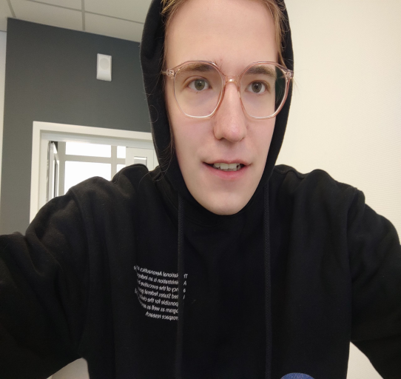
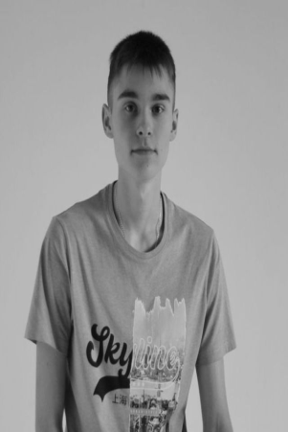
Команда
Наставник:
Шевченко Ирина Юрьевна, к.т.н.,
доцент,
специалист
в области математического моделирования
и ИТ
Лидер команды:
Воронина Дана Сергеевна, руководитель проекта,
экономист
Участник команды:
Сочивко
Василий Александрович,
программист, web - дизайнер
Участник команды:
Золотарев
Иван Михайлович, референт, коммуникатор

Slide 8
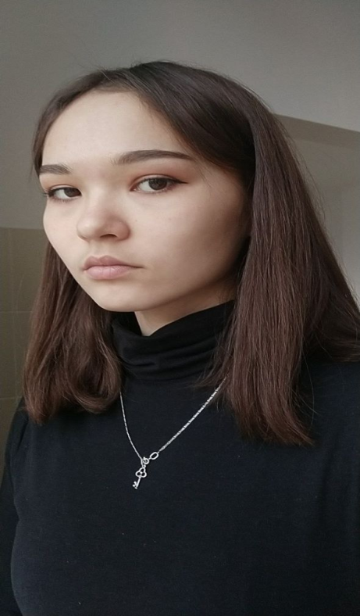
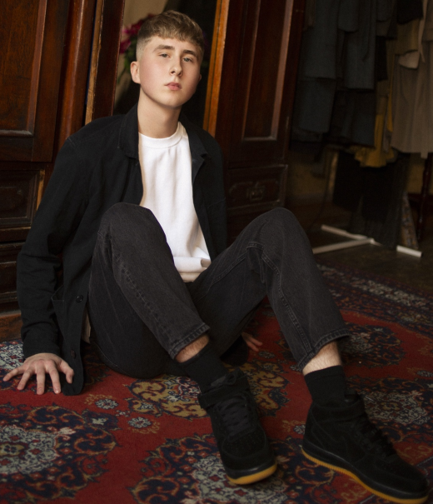
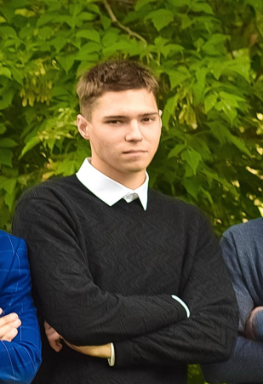
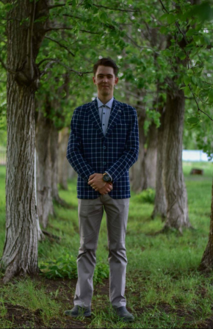
Команда
Участник команды:
Юлукова
Марина Игоревна,
оператор
электронного
набора и верстки,
программист
Участник команды:
Солоненко Егор Петрович, дизайнер презентаций
Участник команды:
Штоколов Семен Сергеевич,
аналитик
Участник команды:
Олешко Артем Игоревич,
оператор
электронного набора и верстки

Slide 9
Вопросы к экспертам
Правильно ли мы понимаем, что в итоге мы можем сделать некий простой или общий вариант графической оболочки, а в дальнейшем продолжать с ней работать?
К каким специалистам и экспертам Вы посоветуете нам обратиться?
Какие дальнейшие шаги по работе над проектом Вы рекомендуете?
Посоветуйте, как нам пройти все этапы, чтобы выполнить работу?

Slide 10
Заинтересованные стороны/стейкхолдеры
Специалисты и руководители:
технических отделов на предприятиях промышленного производства этилена и пропилена;
научных лабораторий, научно-исследовательских и проектных организаций;
завода ЭП-300 «Томский нефтехимический комбинат».

Slide 11
Дальнейшие шаги по работе над проектом
Провести более детальное исследование аналогов зарубежных и российских.
Разработка алгоритма работы Цифровой оболочки представленной ИМС процесса пиролиза УВ.
Подбор языка программирования.
Запись алгоритма с помощью языка программирования, т.е. создание файла с компьютерной программой.
Процесс отладки программы, адаптация.

